Slide 1

Higher order functions: sort & reduce
Aistė Župerkaitė
2021
JavaScript programavimo kalba

Slide 2
Šiandien išmoksite
JavaScript programavimo kalba
01
Kaip veikia sort ir reduce metodai
02
Kaip rikiuoti elementus masyvuose
03
Kaip panaudojus reduce metodą gaunamas vienas atsakymas

Slide 3
Array Methods
sort()
1. Šis metodas naudojamas išdėstyti / rūšiuoti masyvo (array) elementus didėjančia arba mažėjančia tvarka pagal nurodytus kriterijus.
Paprastas pavyzdys:
const names = ['Juozas', 'Jonas', 'Janina', 'Aurimas', 'Bernadeta'];
names.sort();
console.log(names) // ['Aurimas', 'Bernadeta', 'Janina', 'Jonas', 'Juozas'];
-- sort() metodas keičia originalų masyvą;

Slide 4
sort()
Array Methods
-- paprastai sort() metodas paverčia duomenis stringais ir lygina juos pagal alfabetą, kurioje vietoje stovi raidė/simbolis pagal indeksą, todėl su skaičių masyvais paprastas sort veiks kiek kitaip, nei tikimasi.
Pavyzdys:
const numbers = [1, 15, 25, 152, 258, 3];
numbers.sort();
console.log(numbers) // [1, 15, 152, 25, 258, 3];
MDN: ''For example, "banana" comes before "cherry". In a numeric sort, 9 comes before 80, but because numbers are converted to strings, "80" comes before "9" in the Unicode order."
Tad kyla klausimas, o kaip teisingai išrikiuoti skaičius?

Slide 5
compareFunction (a, b)
Array Methods
- reikalinga callback funkcija, kurioje a ir b parametrai, yra du skaičiai, jie bus lyginami tarpusavyje.
- Palyginimo algoritmai gali būti skirtingi priklausomai nuo naudojamos sistemos, naršyklės ir pan. - kaip veikia sort;
function compare(a, b) { if (a is less than b by some ordering criterion) { return -1; }
if (a is greater than b by the ordering criterion) { return 1; }
// a must be equal to b return 0; }

Slide 6
Sort Ascending & Descending
Array Methods
If compareFunction(a, b) returns a value > than 0, sort b before a.
If compareFunction(a, b) returns a value < than 0, sort a before b.
If compareFunction(a, b) returns 0, a and b are considered equal.
Pvz.: const notSorted = [5, 2, 15, 14, -2, 5];
notSorted.sort((a, b) => a - b)) // rikiuosime nuo mažiausio iki didžiausio
Tikriname 5 ir 2. 5 = a, 2 = b
5 – 2 = 3, skaičius teigiamas, todėl pagal prieš tai nurodytą logiką, mums reikia pakeisti vietas, ir 2 atsistoja prieš 5. // [2, 5, 15, 14, -2, 5]
Tikriname 5 ir 15.
5 – 15 = -10, skaičius neigiamas, todėl pagal nurodytą logiką 5 ir 15 kol kas lieka savo vietoje. // [2, 5, 15, 14, -2, 5]
Tikriname 15 ir 14.
15 – 14 = 1, skaičius teigiamas, todėl pagal prieš tai nurodytą logiką, mums reikia pakeisti vietas. // [2, 5, 14, 15, -2, 5]
Pvz.: const notSorted = [5, 2, 15, 14, -2, 5];
notSorted.sort((a, b) => b - a)) // rikiuosime nuo didžiausio iki mažiausio

Slide 7
Objektų rikiavimas masyvuose
Array Methods
- Galima rikiuoti ne tik tiesioginius skaičius ar stringus masyve, bet ir objektus pagal kažkokius kriterijus, savybes, kaip ir įprastai, pasiimdami savybę iš objekto per tašką, pvz.:
Const planets = [
{ name: "Jupiter", size: 69911 },
{ name: "Venus", size: 6051.8 }
{ name: "Mars", size: 3389.5 }
]
Norint palyginti objektus, turėtume nurodyti pagal ką lyginsime, taigi pagal kokius kriterijus galime palyginti šiuos objektus?
Atsako studentai

Slide 8
Objektų rikiavimas masyvuose
Array Methods
Pagal objekto savybes:
- pavadinimą (name) - A-Z // Z-A;
- dydį (size) - mažiausias didžiausias ir atvirkščiai;
Pagal įvairius kriterijus, kuriuos patys susikuriame, pvz. pavadinimo ilgį,
planets.sort((a, b) => a.name.length - b.name.length);

Slide 9

sort planets
Practice Time
1. Get your starter code copy from this codepen
2 . You'll find few tasks to practice with objects in array and array methods

Slide 10
Milk sorting
Practice Time
1. Get your starter code copy from this codepen
2. Your goal is to log the sorted array of object on submit event according to selection

Slide 11
reduce()
Array Methods
– MDN: “The reduce() method applies a function against an accumulator and each element in the array (from left to right) to reduce it to a single value”
- The reduce() method executes a reducer function for each value of an array.
- The reduce() returns a single value which is the function's accumulated result.
- reduce() does not change the original array.
const arr = [1, 2, 3, 4, 5, 6];
Sintaksė:
const sum = arr.reduce((accumulator, currentValue, index, array) => {
console.log(`iteration No. ${index}, totalValue: ${accumulator}, next one: ${currentValue} `)
Return total + value}, 0); < second parameter, initial value
console.log(sum); // 21

Slide 12
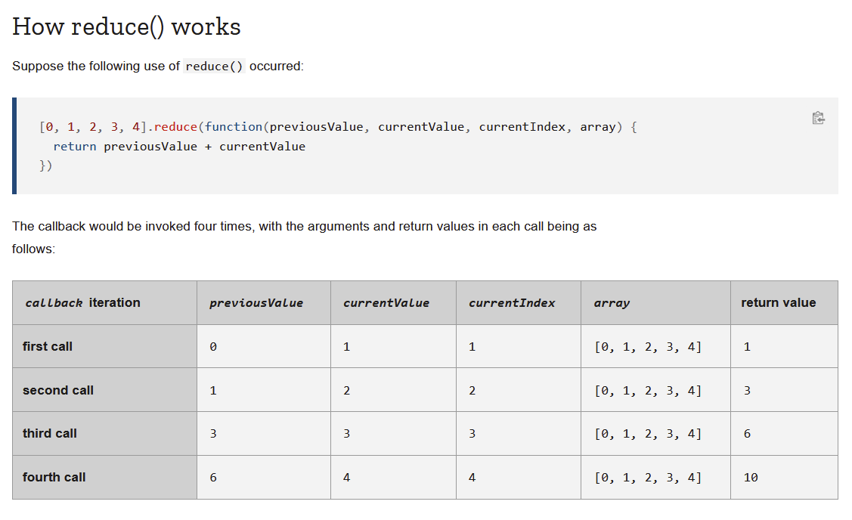
reduce()
Array Methods
Daugiau info - MDN

Slide 13
reduce
Practice Time
1. Get your starter code copy from this codepen
2. Your goal is to use reduce and other methods with transactions array

Slide 14
Naudinga informacija
JavaScript programavimo kalba
JavaScript
https://developer.mozilla.org/en-US/docs/Web/JavaScript

